Slide 1
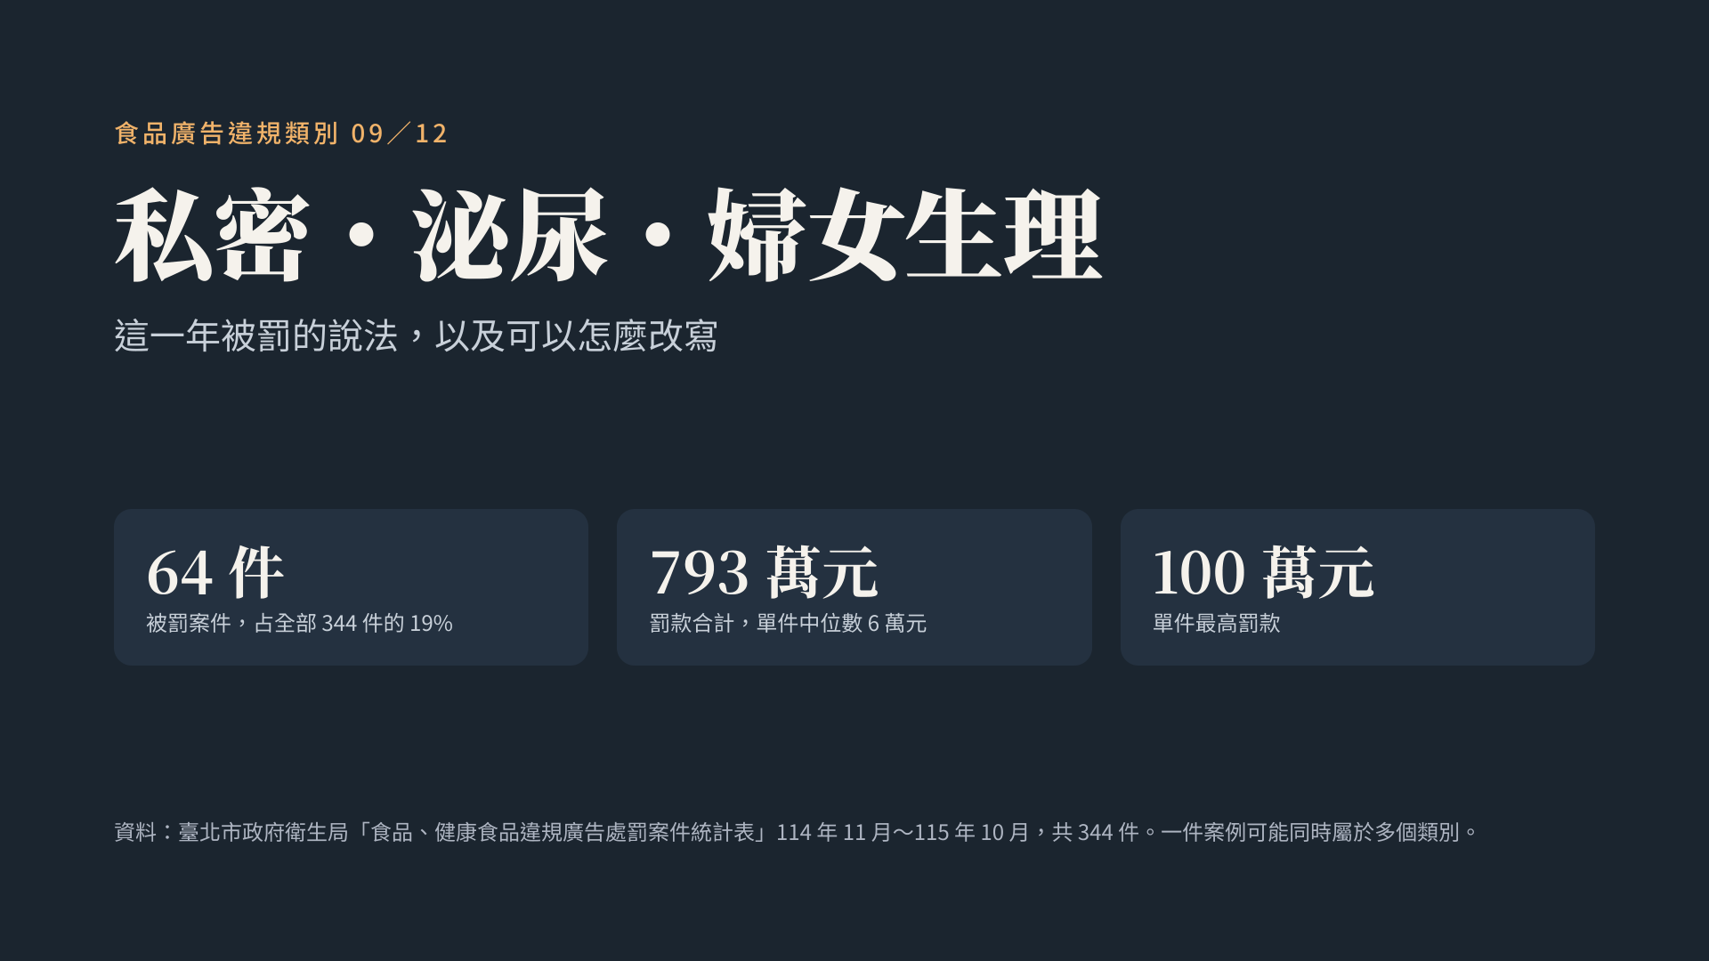
Notes:
本份整理臺北市衛生局一年內公告的 344 件食品、健康食品違規廣告中，與私密保養、泌尿、婦女生理期與更年期相關的 64 件，包含蔓越莓、益生菌、攝護腺保健等產品。

Slide 2
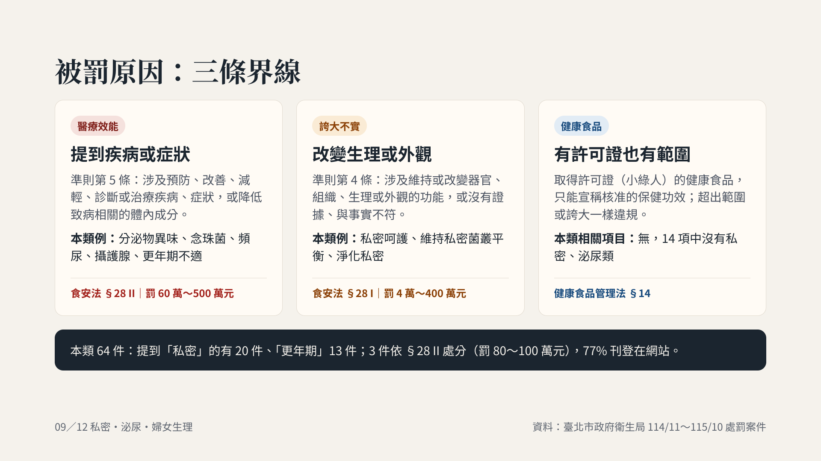
Notes:
罰則依食安法第 45 條：違反第 28 條第 1 項處 4 萬～400 萬元，違反第 2 項處 60 萬～500 萬元。健康食品的 14 項保健功效中，沒有私密、泌尿或更年期相關項目。

Slide 3
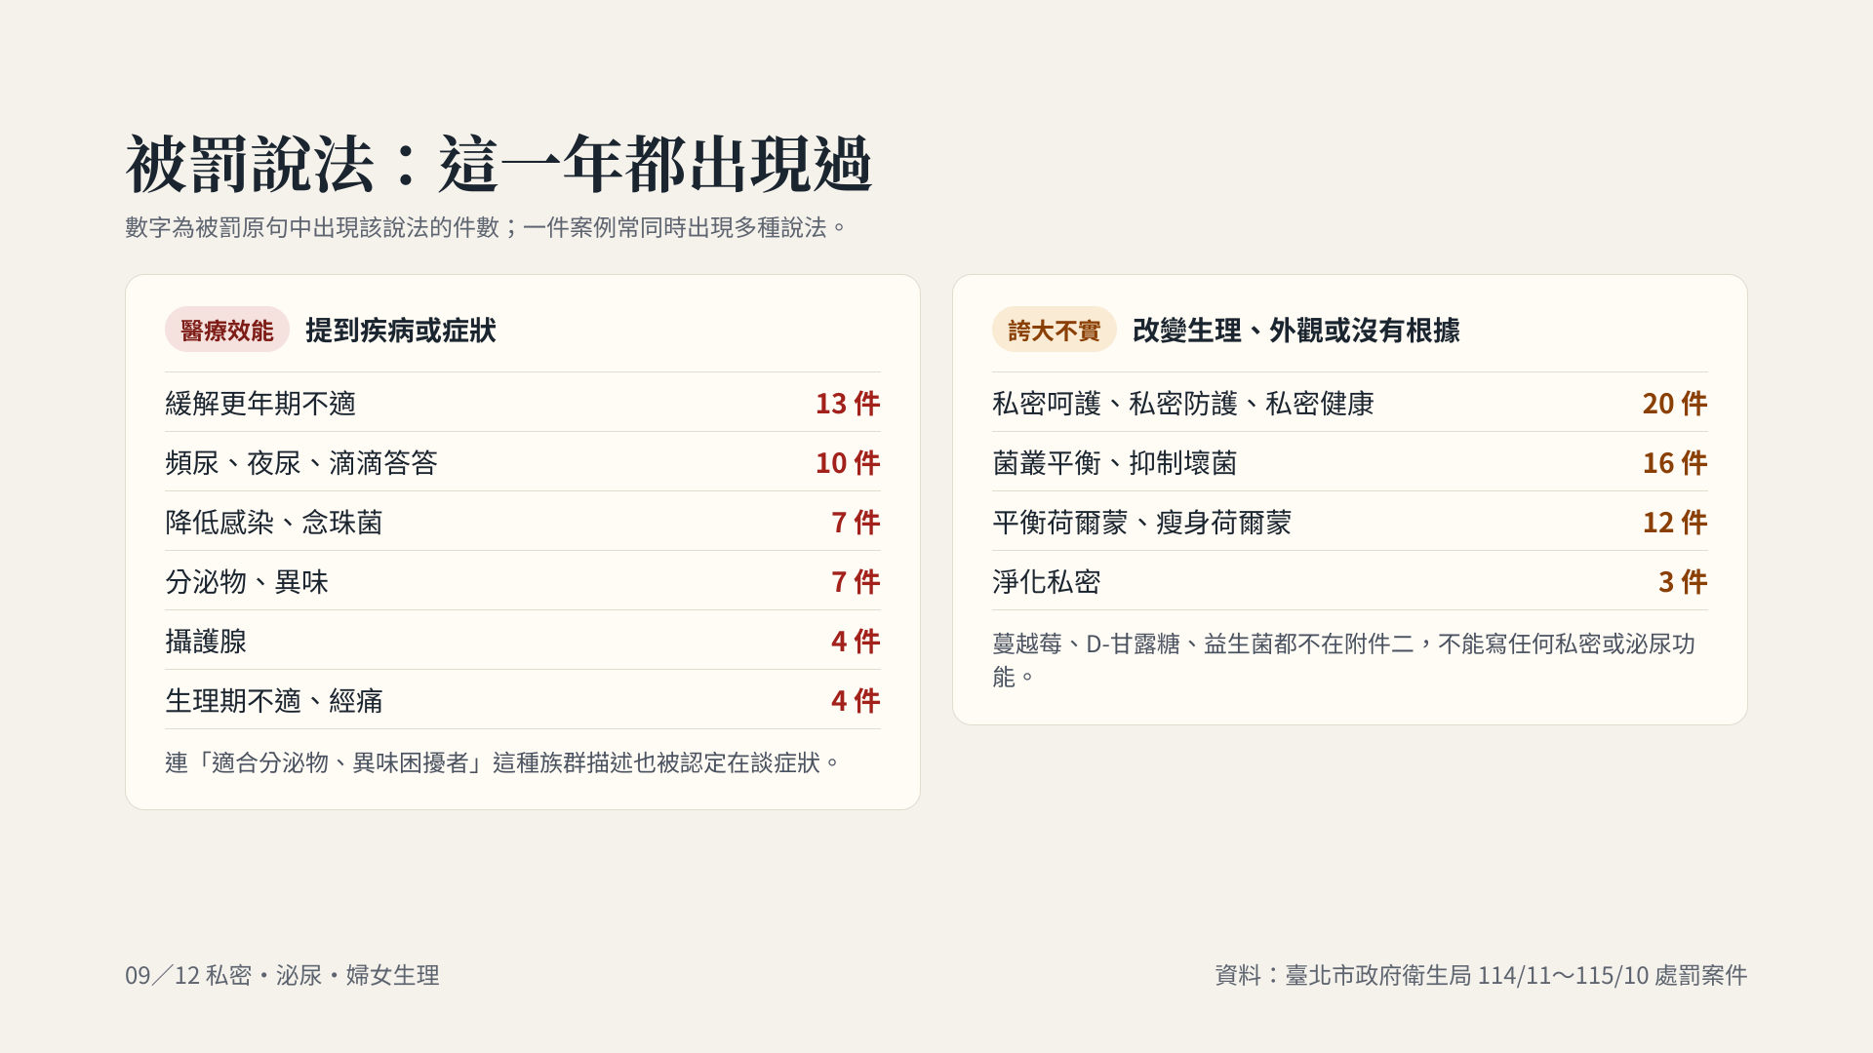
Notes:
「私密」這個字本身就指向特定身體部位，搭配「呵護、防護、平衡」就是宣稱維持器官功能。這一年有 20 件因此被罰。

Slide 4
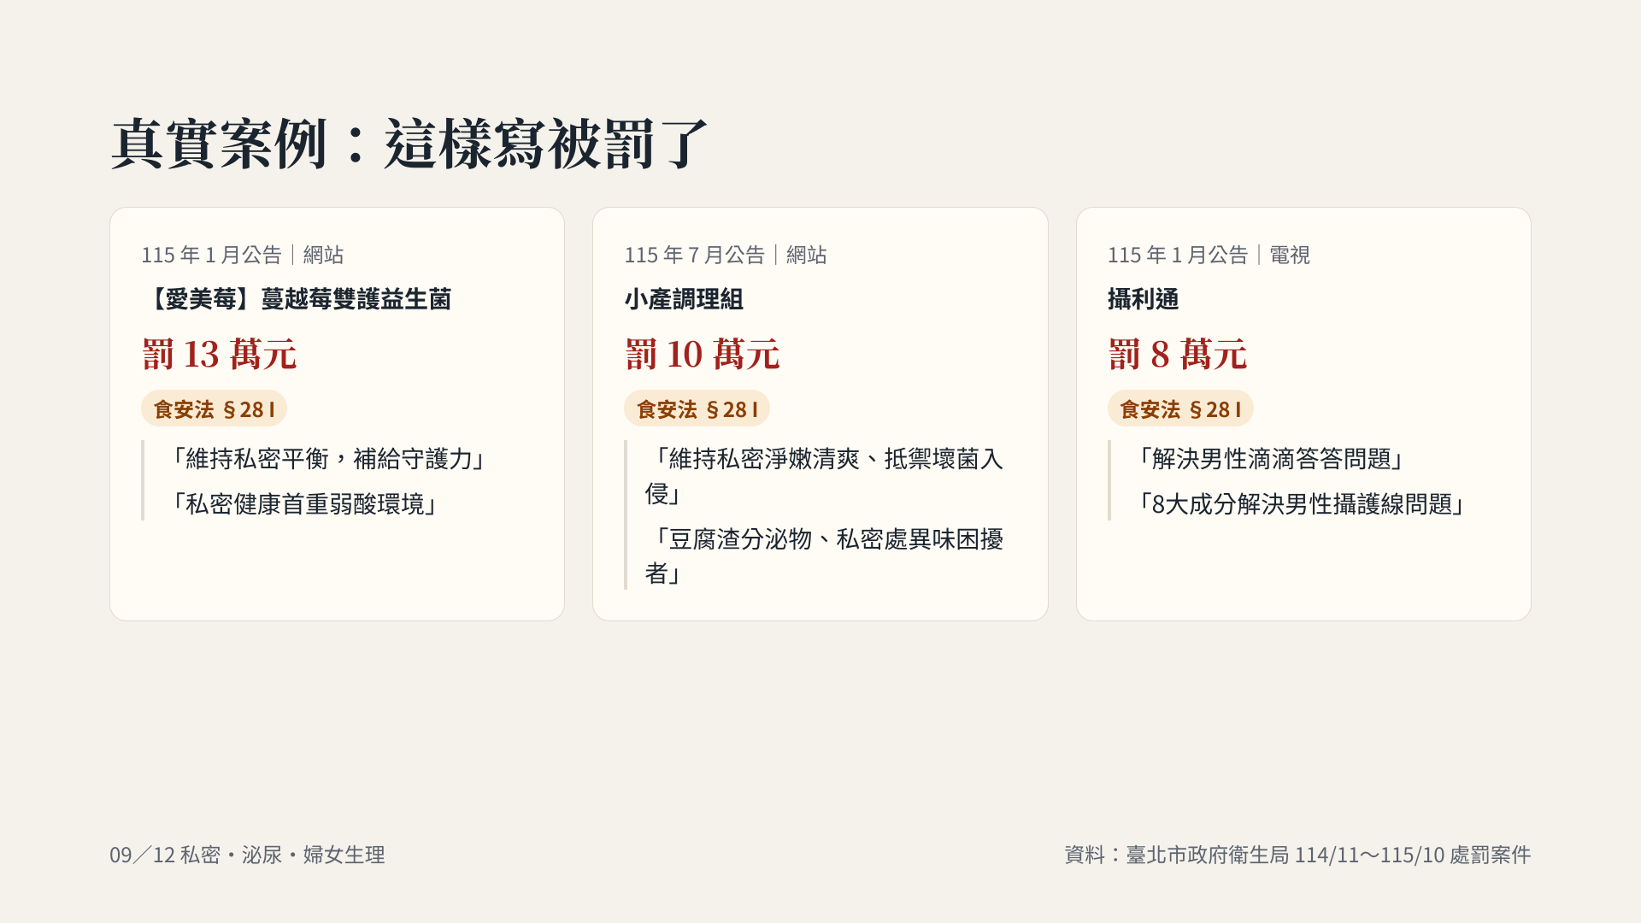
Notes:
引號內是衛生局公告中被罰的原句摘錄（「攝護線」為原文用字）。第三件用「滴滴答答」這種口語暗示頻尿，一樣被認定在談症狀。

Slide 5
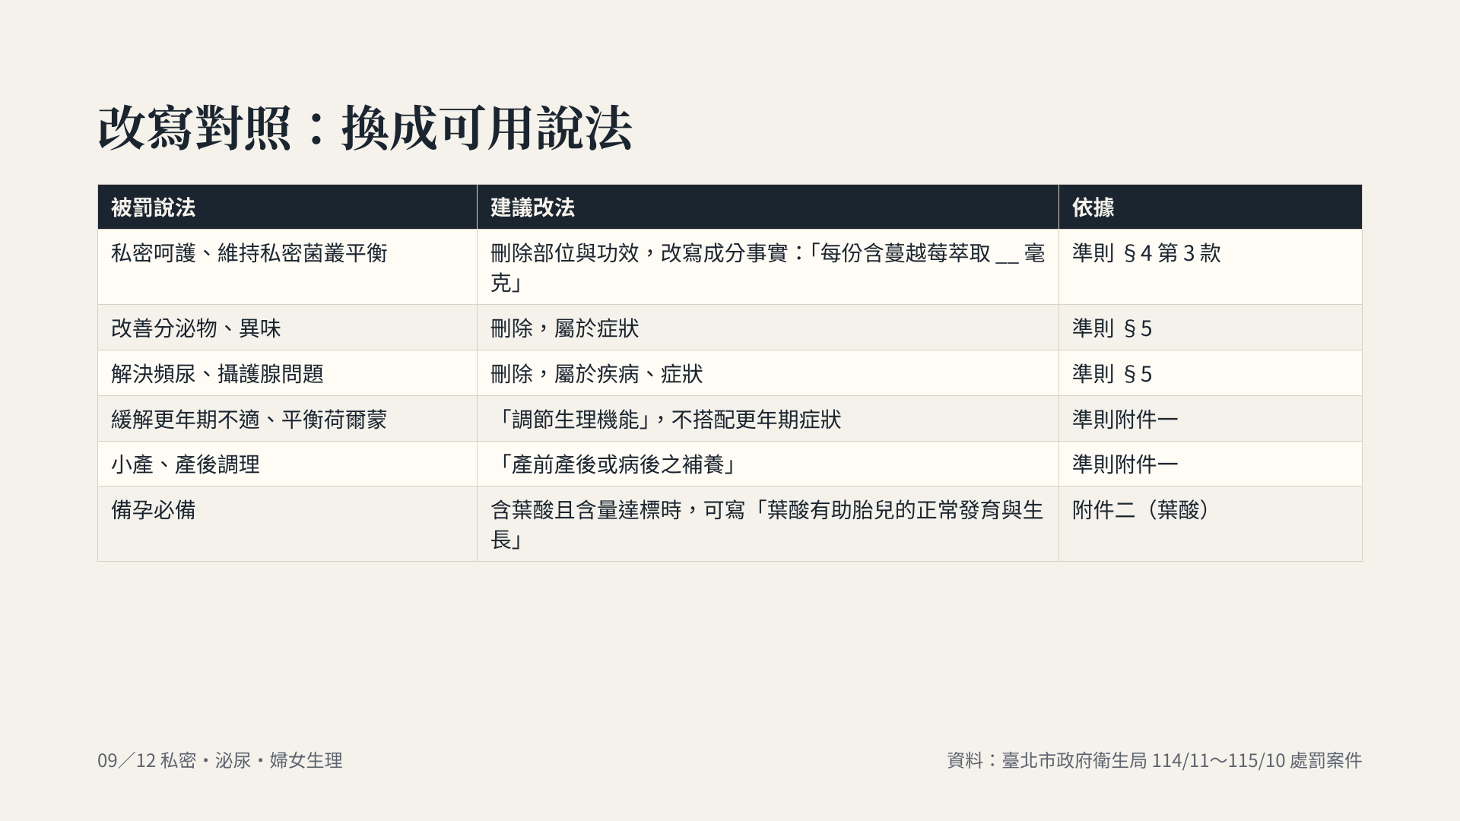
Notes:
這一類幾乎沒有可以談功效的空間。附件一的「產前產後或病後之補養」「調節生理機能」可以用，但不能接部位、症狀或更年期描述。

Slide 6
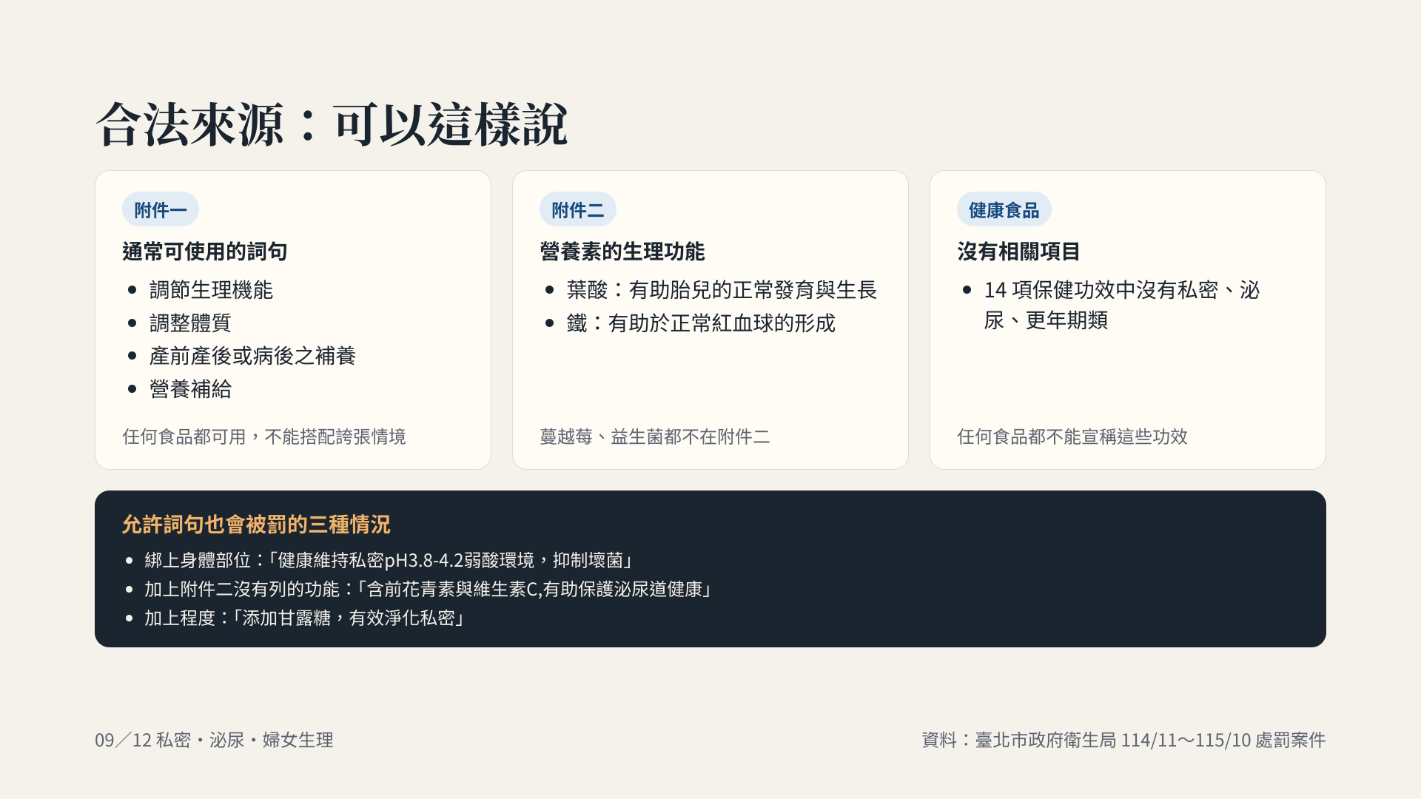
Notes:
附件二註一：營養素含量要符合「包裝食品營養宣稱應遵行事項」等規定才能寫生理功能；註三：要寫明是該營養素的功能。刊登前可用 food-ad-checker.vercel.app 再檢查一次。

